Slide 1
МБОУ «Супоневская СОШ №1 им. Героя Советского Союза Н.И. Чувина»
Дистанционное обучение как форма организации учебного процесса: проблемы и перспективы.
Подготовила заместитель директора по УВР
Изотова О.В.

Slide 2
Никакие технологии не могут заменить хорошего учителя…
Дистанционный способ получения образования не может заменить реальный, традиционный. Он может только дополнять традиционные способы получения знаний.
У нас такая система создается по необходимости, просто жизнь заставляет нас такую систему создавать.
В.В. Путин

Slide 3
Цель:
систематизировать представление о дистанционном обучении и моделях его организации

Slide 4
Задачи:
Проанализировать реальную ситуацию в школе, выявить имеющийся опыт и проблемы в организации дистанционного обучения.
Выработать общие правила для работы.
Наметить перспективы деятельности в данном направлении.

Slide 5
Общение
с родителями
Много вопросов без ответов
проблема
Новый уровень отношений
Дистанционное
обучение
опыт
новый формат
обучения
Обучение
на расстоянии
новизна
открытие
Испытание и проверка на профессионализм
Головная боль
нововведение
неожиданность
непонятное
загадка
Круглосуточная работа
Реалии времени
В ногу со временем
ВЫЗОВ
новое

Slide 6
Историческая справка
Технология «дистанционного обучения» была изобретена в Великобритании.
В России появление "корреспондентского обучения" датируется ХIX столетием.
В современной России датой официального развития дистанционного обучения можно считать 30 мая 1997 года, когда вышел приказ № 1050 Минобразования России, позволяющий проводить эксперимент дистанционного обучения в сфере образования.

Slide 7
Поправки в закон РФ «Об образовании»:
установлена возможность введения электронного обучения с использованием дистанционных программ в некоторых случаях;
предусматривается возможность как дистанционного обучения, так и прохождения итоговых испытаний;
устанавливается одинаковая юридическая сила документов об образовании, выданных в бумажном и электронном формате.

Slide 8
Дистанционное
зависимое (согласуется с главным, подстраивается под него)
обучение
Главное

Slide 9
Дистанционное обучение -
учебный процесс, проходящий при использовании специальных дистанционных образовательных программ и технических средств. Отличительная черта такого обучения – опосредованное взаимодействие обучающегося и педагога. То есть, дистанционное обучение в школе не осуществляется, учебный процесс преимущественно происходит в домашних условиях на компьютере через телекоммуникационную сеть Интернет.

Slide 10
Характерные черты дистанционного обучения:
- гибкость (удобное место, время, индивидуальный темп обучения);
- модульность (индивидуальная образовательная траектория);
- социальное равноправие (равные возможности получения образования);
- экономичность (эффективное использование учебных площадей, технических транспортных средств);
- новая роль преподавателя (преподаватель консультирует обучающегося, планирует работу обучающегося, направленную на освоение дисциплины).

Slide 11
Формы дистанционного обучения:
- Классическое дистанционное обучение (асинхронное, электронное, оффлайн)
- Онлайн-обучение (синхронное, непосредственное общение в режиме реального времени с помощью ТС)
- Смешанное

Slide 12
Требования СанПиН к дистанционному обучению
Непрерывная работа с изображением на индивидуальном мониторе компьютера должна составлять:
· для учащихся 1-4-х классов — не более 15 минут;
· для учащихся 5-7 классов — не более 20 минут;
· для учащихся 8-11 классов — 25 минут.
Продолжительность непрерывного использования компьютера с жидкокристаллическим монитором на уроках составляет:
· для учащихся 1-2-х классов — не более 20 минут;
· для учащихся 3-4 классов — не более 25 минут;
· для учащихся 5-6 классов — не более 30 минут;
· для учащихся 7-11 классов — 35 минут.

Slide 13
Оптимальное количество занятий с использованием ПЭВМ в течение учебного дня
для обучающихся I - IV классов составляет 1 урок;
для обучающихся в V - VIII классах - 2 урока;
для обучающихся в IX - XI классах - 3 урока.

Slide 14
Преимущества дистанционного обучения:
Обучающиеся получают возможность познакомиться со множеством образовательных ресурсов и форматов, на которые не обращали внимания раньше;
учатся добывать информацию. Отрабатывают навыки работы с интернет-ресурсами;
совершенствуют способы владения средствами информации в любых формах: поиск, анализ, отбор необходимых данных;
проявляют информационную мобильность, адаптивность в различных информационных сообществах, развивают информационную культуру;
испытывают, выявляют и актуализируют свои академические способности, формируют объективную самооценку;
прислушиваясь к себе, смогут понять, какой тип восприятия информации ближе: визуальный (учебники, задания в интернете), аудио (работа с учителем в формате аудио- и видео звонков), кинестетический (выйти на улицу, чтобы изучить растения в ближайшем парке или склеить дома макеты геометрических фигур).

Slide 15
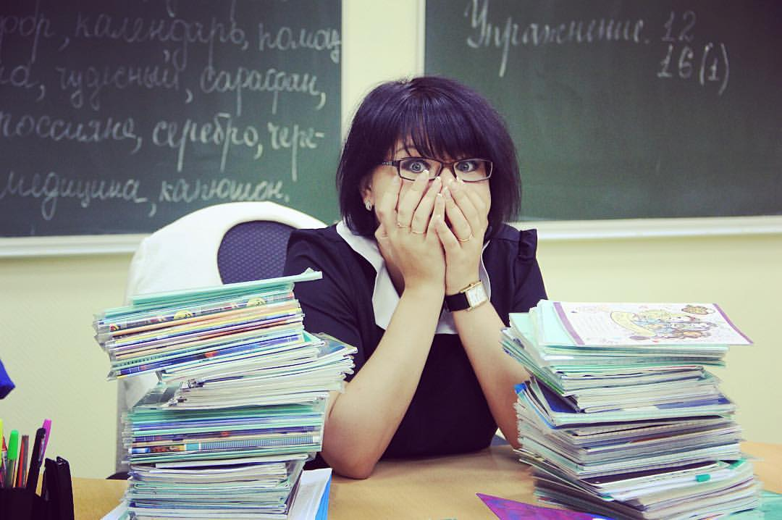
Сложности дистанционного обучения:
психологическая адаптация (непривычное общение на расстоянии через экран телевизора);
необходим навык по работе не только с компьютером, но и с другими техническими средствами;
зависимость от качества работы Интернет и информационно-телекоммуникационных сетей (бывает задержка звука, зависание или пропадание изображения);
низкая пропускная способность сетей;
технологические и методические ограничения существующих образовательных платформ;
неготовность учителей к организации образовательного процесса в режиме удаленного доступа.

Slide 16
Популярные платформы дистанционного обучения
Название ресурса | Описание | Ссылка
ClassIn | Онлайн уроки, сдача заданий, облако для общих файлов | https://www.eeo.cn/en/
Zoom | ВКС, бесплатно до 40 мин, до 100 участников | https://zoom.us/ent?zcid=2582
Google meet | До 100 участников. Можно сохранять запись встречи | https://meet.google.com/
Skype | До 50 мин, 110 участников. Запись сохраняется на 30 дней | https://www.skype.com/en/
Webinar | Бесплатно до 5 участников, возможно до 10 000. Нет лимита по времени | https://webinar.ru

Slide 17
Популярные платформы дистанционного обучения
Название ресурса | Описание | Ссылка
Российская электронная школа | Уроки и задания для всех классов, с 1 по 11, и по всем основным учебным предметам. | https://resh.edu.ru.
«Яндекс» | Бесплатная платформа для дистанционного обучения. Она обеспечивает интерактивными видеотрансляциями уроков .+ «Яндекс-учебник»,+ «Яндекс.Репетитор» | https://education.yandex.ru https://yandex.ru/tutor/ https://yandex.ru/efir/
«Фоксфорд» | Даёт бесплатный доступ ко всем курсам по школьной программе на то время, пока дети не вернутся в школы | https://foxford.ru
Skysmart | Дидактические материалы, интерактивные рабочие тетради 7-11 класс | https://skysmart.me

Slide 18
Популярные платформы дистанционного обучения
«Учи.ру» | Онлайн-уроки по математике, окружающему миру, русскому и английскому языкам для учеников 1–4-х классов | https://uchi.ru
«Реши-Пиши» | Нескучные задания для детей от 3 до 9 лет: можно распечатывать и делать, например, листы с заданиями по простейшим алгоритмам | https://reshi-pishi.ru
«Алгоритмика» | Материалы по информатике для средней школы: это видеозаписи с объяснением материала, а также онлайн-тренажеры, с помощью которых можно отработать полученные знания. | https://algoritmika.org
Lingualeo | В приложении можно изучать английский бесплатно | https://lingualeo.com/ru
«Мышематика Жени Кац» | В бесплатном доступе — материалы для творчества: математические поделки, головоломки, календари | https://mousemath.ru
Stepik | Образовательная платформа и конструктор онлайн-курсов и интерактивных уроков с автоматической проверкой и обратной связью | https://stepik.org/catalog

Slide 19
Как поддерживать контакт с учениками на дистанционном обучении
СОЦИАЛЬНЫЕ СЕТИ «ОДНОКЛАССНИКИ» И «ВКОНТАКТЕ»
● Закрытые или публичные сообщества и чаты для класса, группы и предмета. В сообществах можно не только публиковать записи с важной информацией и участвовать в обсуждениях, но и хранить учебные документы, конспекты, учебники.
● Прямые трансляции лекций и уроков, запись видео, вебинары.
● Дистанционные видеоуроки. Соцсети поддерживают групповые звонки, в которых может участвовать до 100 человек, а также демонстрацию экрана компьютера и смартфона.
● Размещение учебных материалов: документов (презентаций, файлов, таблиц), картинок, аудио, видео.
● Готовые приложения внутри соцсетей (тесты, анкеты и др.). Соцсети также позволяют разрабатывать собственные инструменты на платформах мини-приложений.
ПЕРЕЙТИ В МЕТОДИЧЕСКИЕ РЕКОМЕНДАЦИИ ВКОНТАКТЕ
https://vk.com/@edu-for-distant
ПЕРЕЙТИ В МЕТОДИЧЕСКИЕ РЕКОМЕНДАЦИИ ОДНОКЛАССНИКИ
https://insideok.ru/blog/-kak-organizovat-onlayn-obuchenie-v-odnoklassnikah-vo-vremya-karantina

Slide 20
План А
Онлайн-уроки 20 мин
Новый материал и мотивация
Практикум
Закрепление и самостоятельное изучение
Обратная связь
Оценка и рефлексия

Slide 21
План Б
Онлайн-уроки 20 мин
Новый материал и мотивация
Практикум
Закрепление и самостоятельное изучение
Обратная связь
Оценка и рефлексия

Slide 22
План В
Онлайн-уроки 20 мин
Новый материал и мотивация
Практикум
Закрепление и самостоятельное изучение
Обратная связь
Оценка и рефлексия

Slide 23
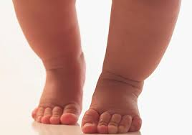
«Если не знаешь, что делать, - делай шаг вперед»
Наши шаги в дистанционном обучении! Они какие?
первые
нелегкие
обязывающие
трудные
открывающие
разные
самостоятельные
напрягающие
требующие
удивляющие

Slide 24
Основные правила дистанционного обучения
Нельзя ставить «2»!
Хвалить даже за самое малое проявление обратной связи и детей и родителей.
Задания должны носить обучающий характер (информация, тренировка, контроль), должны быть дозированы (нельзя сразу задавать на неделю вперед).
Игровой характер заданий (наглядность, увлекательность, необычность и т.д.)
Стабильное расписание - 2-4 предмета в день
6. Срок выполнения заданий от 3 часов до 3 дней.
7. К каждому учебному дню ученику нужно выполнить задания не более чем по 2-3 предметам.
8. Переработка тем, планов: темы на повторение, обобщение, новые –самые простые. Сложные – на очную форму обучения.
9. Самообразование, самообучение-основные слагаемые успеха.

Slide 25
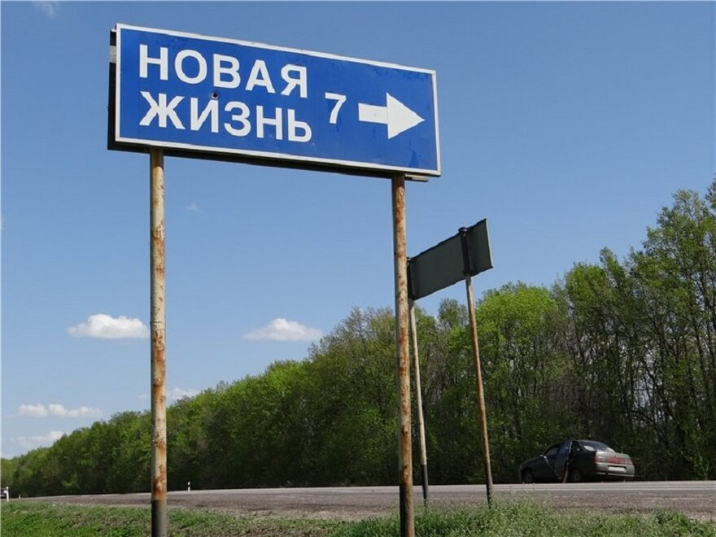
Есть ли жизнь после дистанта?

Slide 26
Спасибо за внимание!

